Slide 1
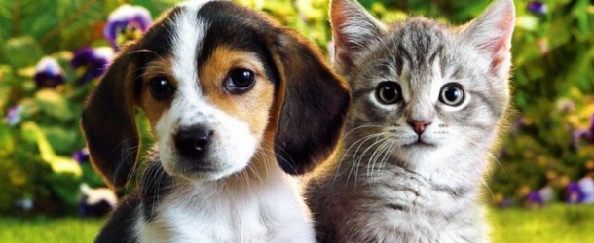
Біорізноманіття. Тварини 10 клас
Презентація підготовлена
вчителем біології
Рибинської ЗОШ І – ІІІ ступенів
Некрасовою А. В.

Slide 2
Особливості будови та життєдіяльності тварин:
Одно- та багатоклітинні;
Відсутня клітинна стінка;
Глікокалікс;
Запасна речовина – глікоген;
Гетеротрофний спосіб живлення;
Активний рух;
Тіло утворене тканинами та органами.

Slide 3
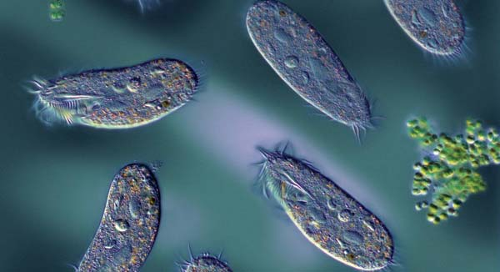
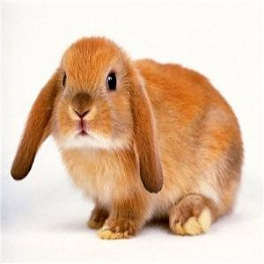
Інфузорія – туфелька
одноклітинна тварина

Slide 4
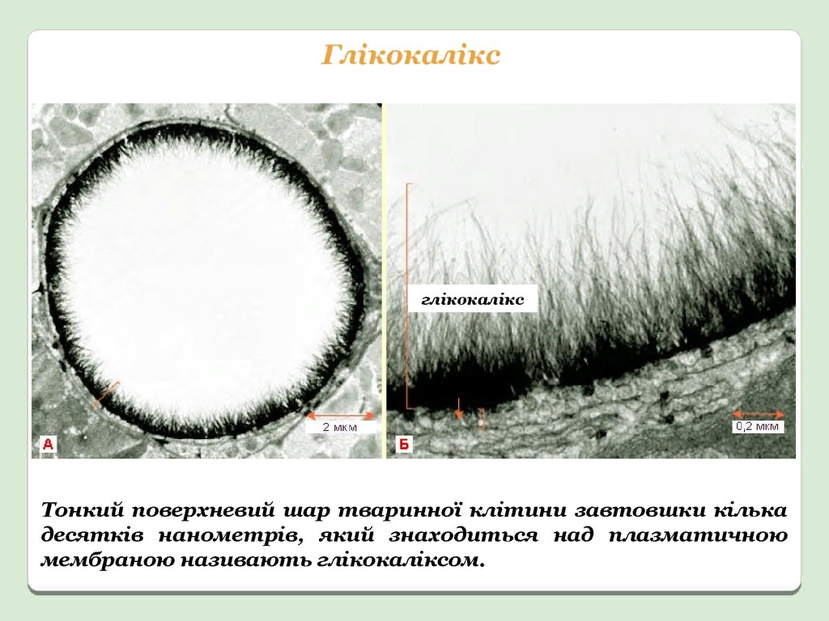

Slide 5
Типи тканин
Епітеліальна
М’язова
Нервова
Сполучна (тканина внутрішнього середовища)

Slide 6
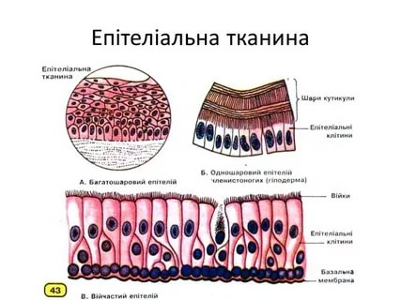

Slide 7
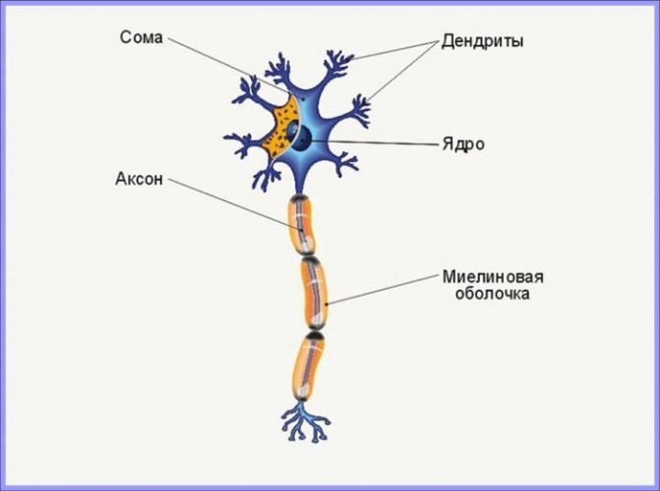
Нервова тканина
Будова нейрону

Slide 8
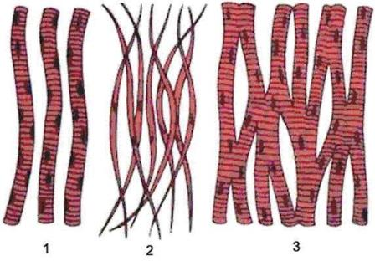
М’язова тканина
Посмугована
скелетна
Посмугована
серцева
Гладенька

Slide 9
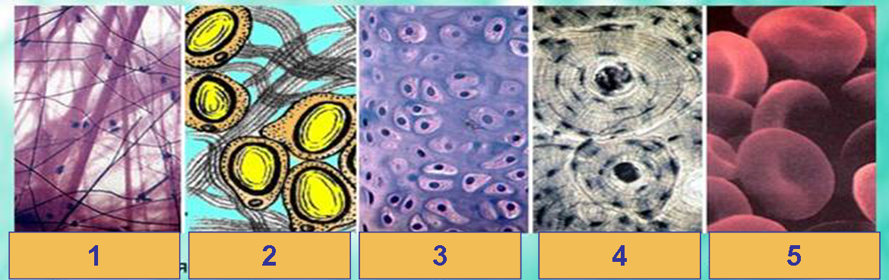
Сполучна тканина
(тканина внутрішнього середовища)
1 – пухка сполучна тканина; 2 – жирова; 3 – хрящова;
4 – кісткова; 5 – кров

Slide 10
Будова тваринного організму
Тканини
Органи
Системи органів

Slide 11
Еволюція тварин
Одноклітинні або Найпростіші
Інфузорії;
Грегарини;
Колоніальні (перехідна форма між одно – та багатоклітинними)
Губки;
Кишковопорожнинні.
Багатоклітинні
Джгутикові.

Slide 12
Тварини
Двошарові
Губки
Кишково-порожнинні
Трьохшарові
Всі
інші

Slide 13
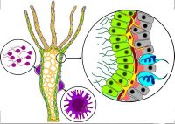
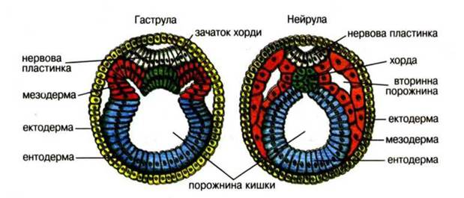
Двошарові
Ектодерма
Ендодерма
Трьохшарові
Ектодерма
Мезодерма
Ендодерма

Slide 14
Еволюційні зміни
Тип Кільчасті – поява кровоносної системи
Тип Членистоногі - членісті (суглобові) кінцівки
Тип Хордові – внутрішній скелет, ЦНС у вигляді трубки
Клас Риби – зябра
Клас Земноводні – вихід тварин на сушу
Клас Рептилії – яйце
Клас Птахи – подвійне дихання
Клас Ссавці – матка, плацента

Slide 15
1. Назвіть царства живої природи?
2. Що таке прокаріоти?
3. Що таке еукаріоти?
4. Які науки вивчають рослини, тварини, гриби, бактерії?
4. Згадайте ознаки тварин і порівняйте їх з рослинами?
5. Визначьте, про які тканини йде мова:
А) Клітини щільно прилягають одна до одної і майже не містять міжклітинної речовини
Б) Клітини нещільно прилягають, багато міжклітинної речовини
В) Складається з видовжених клітин є: 1)посмугована 2) не посмугована
3) серцевий м’яз
Г) Клітини – нейрони і клітини супутники. Є відростки, довгий аксон, короткий дендрит
6. Які тканини забезпечують рухи тварин?
7. З яких клітин складається нервова тканина?
8. Назвіть функції епітелію.
9. Яка спільна ознака у різних видів сполучної тканини?
10. Про яку систему органів іде мова:
А) Серце – артерії – вени – капіляри
Б) Рот – глотка – стравохід – шлунок – кишечник - анальний отвір
В) Нирки – сечоводи – сечовий міхур – сечівник
Г) У водних – зябра, у комах – трахеї, у хордових → дих. шляхи: носова порожнина, глотка, трахея, бронхи. Органи дихання – легені.

Slide 16

Біологію не любить тільки той, хто її не вчить!

